Slide 1
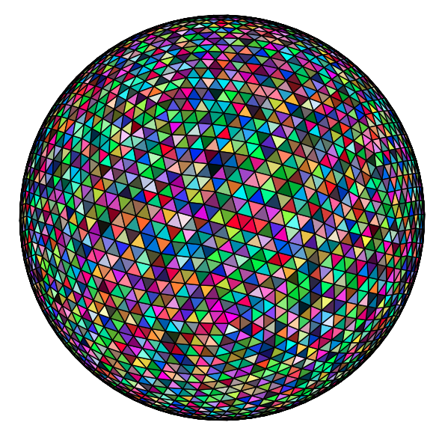
Maillage d’une sphère

Slide 2
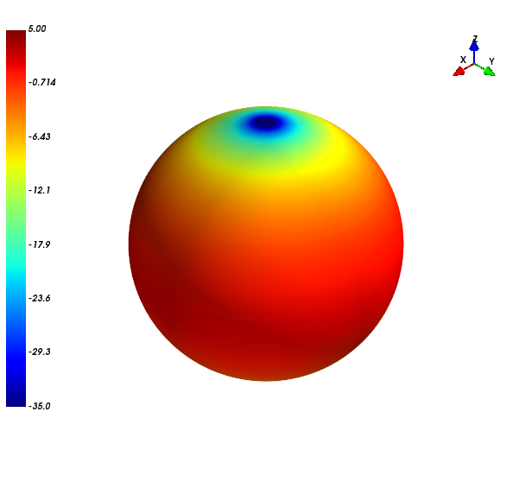
Introduction:
stackoverflow.com

Slide 3
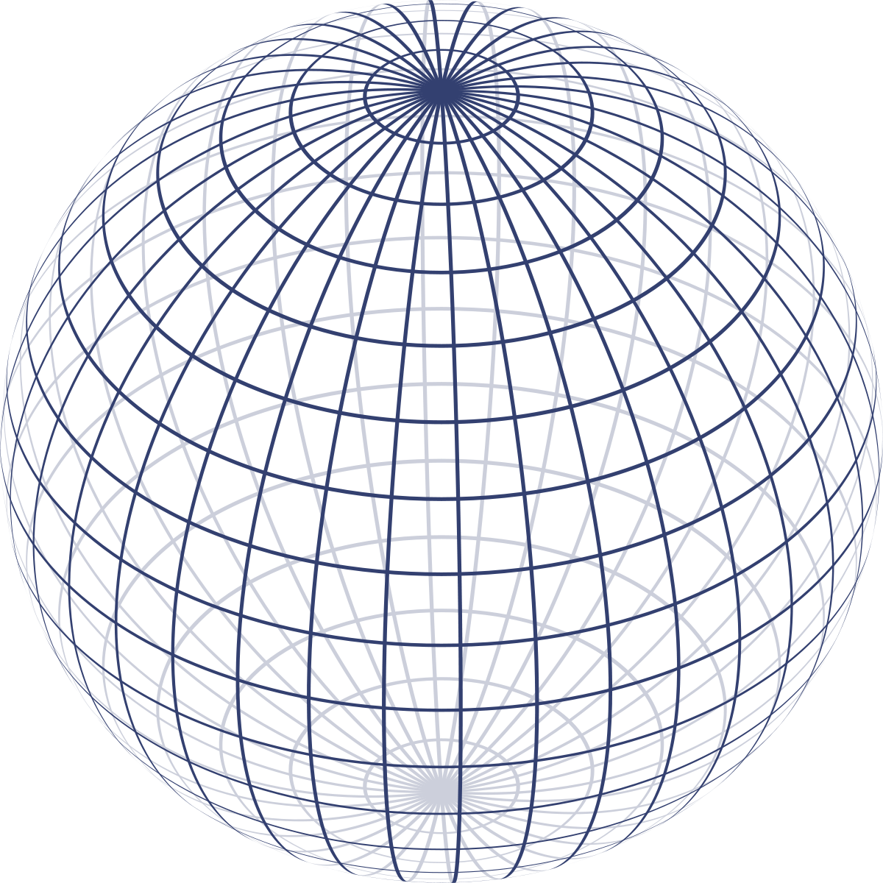
Méthodes abordées:
Partir d’un disque, le mailler, projeter sur la sphère.
Mailler la sphère en latitude/longitude et découper les rectangles pour obtenir des triangles.
Partir d’un tétraèdre et pour chaque triangle, prendre le centre du triangle pour diviser chaque face en 3 face.
Notre méthode...slide suivante

Slide 4


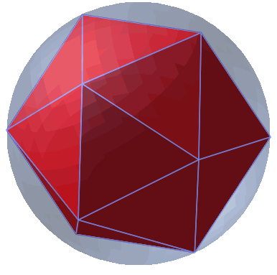
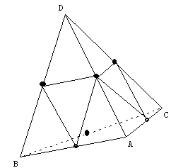
Méthode adoptee:

Slide 5
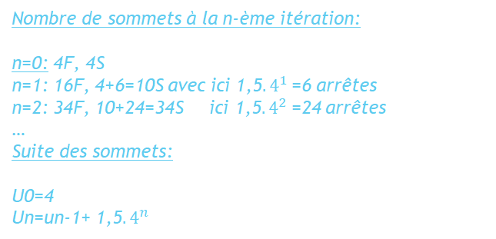
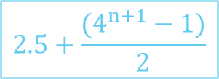
Informations necessaires
Numérotation des sommets, faces pour le solide de départ:
Tétraèdre/Octaèdre: Peut se faire visuellement
Icosaédre: Calcul de toutes les combinaisons possibles de triplets de sommets. Calcul de distances entre les sommets pour obtenir triangles isoceles

Slide 6
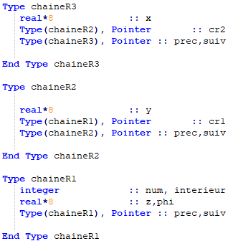
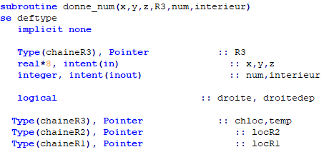
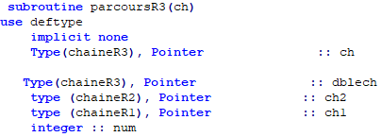
I) Outils utilisés
1) RangeR3, numerote, parcours R3

Slide 7
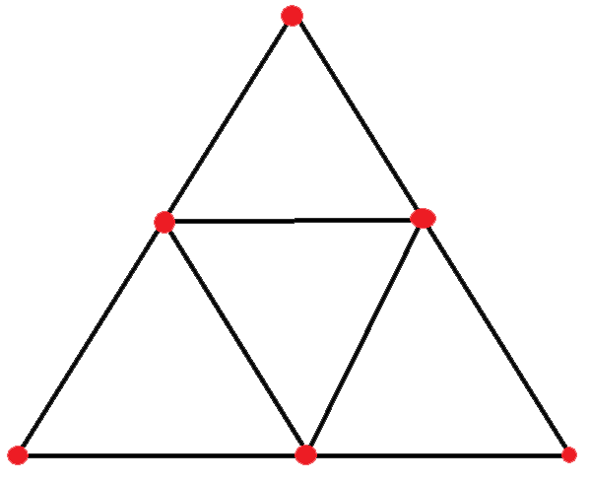
II) Corps du programme (tétraèdre)
Initialiser 4 sommets (dans S) ainsi que la connectivité de 6 faces (dans E) :
Boucle d’itérations:
Pour chaque triangles:
• Calculer les milieux d’arêtes
• Projeter ces milieux d’arêtes sur la sphère
• Ranger les nouveaux sommets dans rangeR3
Parcourir R3 pour attribuer les numéros de sommets
Une fois les numéros de sommets attribués, on réeffectue de nouveau les calculs de sommets pour chaque face afin d’avoir les numéros des 6 points ci contre et créer la nouvelle connectivité:
Pour chaque triangles:
• Calculer les milieux d’arêtes
• Projeter ces milieux d’arêtes sur la sphère
• Trouver tous les numéros de sommets
• Créer la nouvelle connectivité pour chaque nouveau triangle

Slide 8
III) Résultats
1) Subroutines entrée/sortie/utilité
E initial
1 2 3 1 2 0 1 3 0 2 3 0
ENTREE
R : rayon de la sphère
n_pts : nombre de points minimum souhaités
SORTIE
Ef : Tableau des faces (connectivité des 3 numéros de sommets associés)
Sf : Tableau des sommets
n_s : Nombre de sommets (taille de S)
n_f : Nombre de faces (taille de E)
UTILISATION
Pour obtenir les coordonnées des sommets de la face i:
S(Ef(i,1),1) coord en x du 1er sommet associé de la face i
S(Ef(i,1),2) coord en y du 1er sommet associé de la face i
S(Ef(i,1),3) coord en z du 1er sommet associé de la face i
S initial
-0.81649658418431914 -0.47140451421034912 -0.33333333466283194 0.0000000000000000 0.0000000000000000 1.0000000039884958 0.0000000000000000 0.94280902842069825 -0.33333333466283194 0.81649658418431914 -0.47140451421034912 -0.33333333466283194

Slide 9
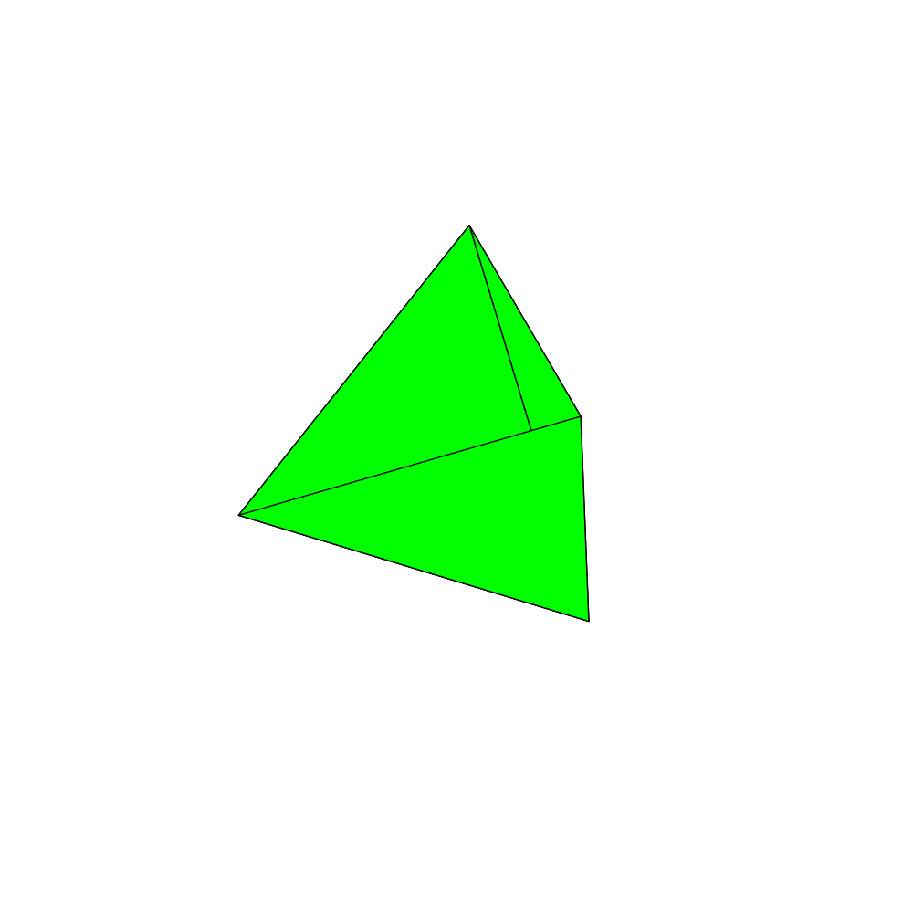
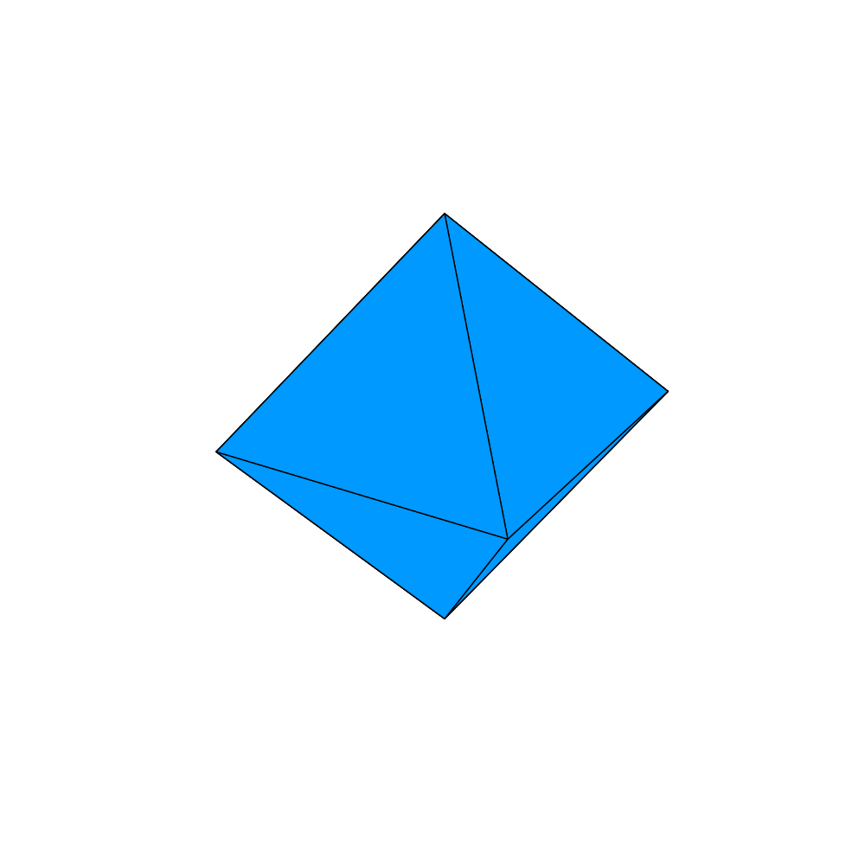
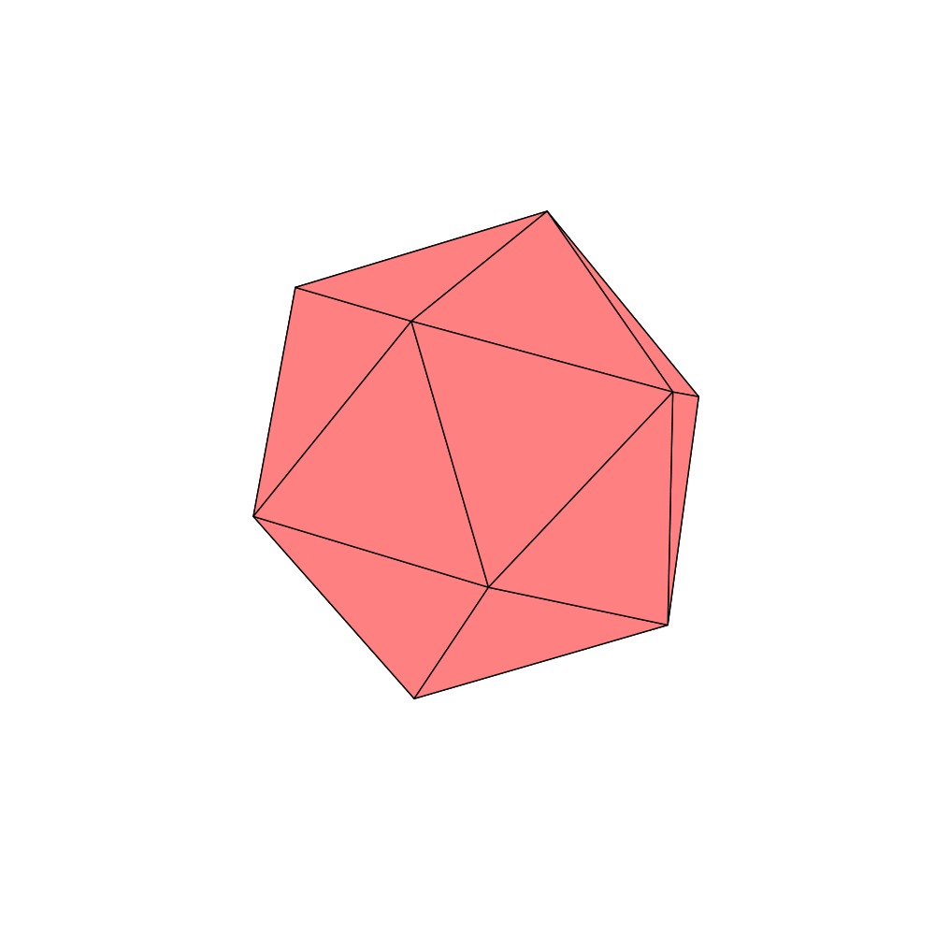
III) Résultats
2) Visualisation

Slide 10
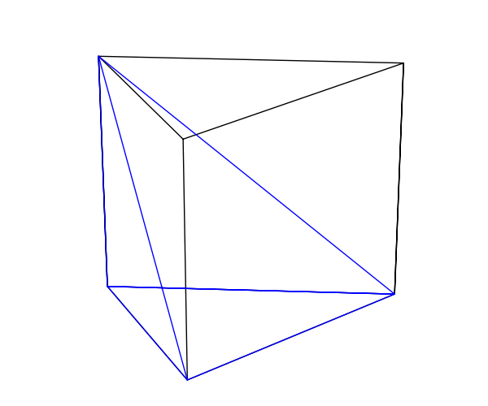
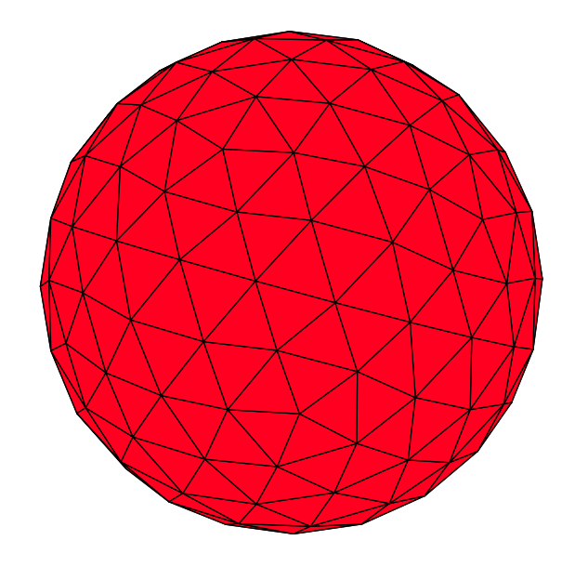
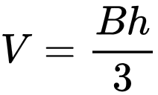
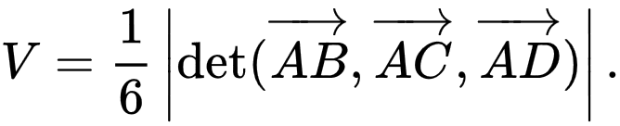
III) Résultats
3) Calcul du volume de la sphère maillée

Slide 11
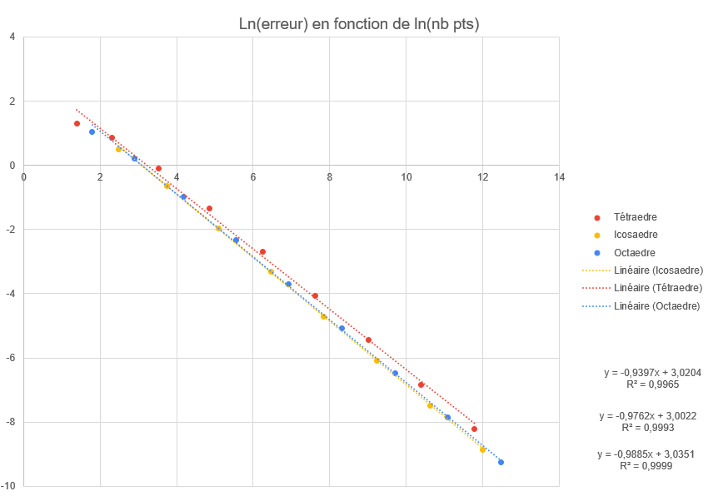
III) Résultats
4) Erreur de volume

Slide 12
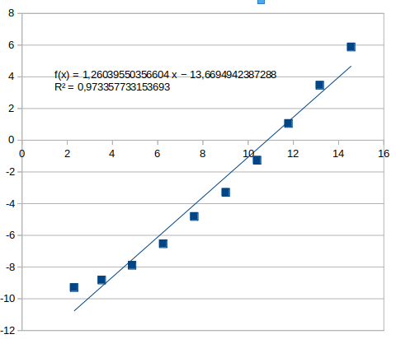
III) Résultats
5) Temps de calcul
n | tps calcul
4 | 8,10E-05
10 | 9,20E-05
34 | 1,48E-04
130 | 3,76E-04
514 | 1,46E-03
2035 | 8,16E-03
8195 | 3,72E-02
32770 | 0,282558
131074 | 2,880559
524290 | 32,115082
2097154 | 358,19484

Slide 13
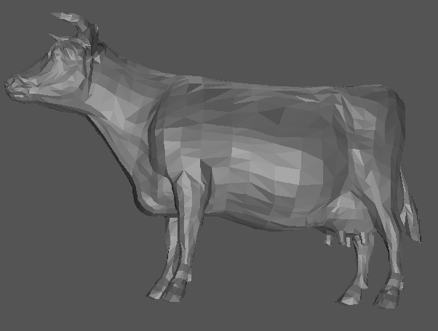
Conclusion :
https://www.enseignement.polytechnique.fr/profs/informatique/Francois.Sillion/Majeure/Projets/samson/index.html

Slide 14


Slide 15
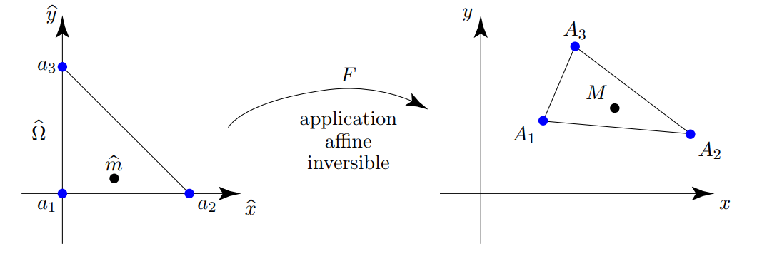
Annexe:

